Slide 1



Исследование производительности высокопроизводительных вычислительных систем
А.В.Снытников
Лаборатория Суперкомпьютерного Моделирования
Научный консультант
д.ф-м.н. М.М.Лаврентьев
Диссертация на соискание ученой степени доктора технических наук,
специальность 05.13.15
“Вычислительные машины, комплексы и компьютерные сети”

Slide 2
АКТУАЛЬНОСТЬ ТЕМЫ ИССЛЕДОВАНИЯ
В настоящий момент списки Top50 и Top500 выстроены в порядке убывания пиковой производительности и производительности на тесте LinPack
Это дает определенную информацию о сравнительной скорости работы представленных там машин.
Но очень многие факторы, такие как
    скорость работы и объем дисков,
    Пропускная способность шины памяти и коммуникационной сети,
    неоднородность оборудования и т.д. - остаются за пределами рассмотрения.
А это именно те проблемы, с которыми придется столкнуться при попытке посчитать на кластере большую задачу.
По этой причине тестирование проводится с помощью измерения времени, затрачиваемого на различные этапы программы, решающей реальную физическую задачу.

Slide 3
АКТУАЛЬНОСТЬ ТЕМЫ ИССЛЕДОВАНИЯ
Существует потребность в создании комплексного теста производительности вычислительных систем
охватывающего все аспекты, влияющие на быстродействие:
  процессорные ядра(использование ускорителей вычислений),
  графические ускорители (использование ускорителей вычислений),
  контроллеры памяти, межпроцессорные коммуникационные интерфейсы, контроллеры коммуникационной сети, сетевые коммутаторы (вопросы масштабируемости),
  средства доступа к энергонезависимой подсистеме хранения данных (дисковой подсистеме) – проблемы адаптации к архитектуре
позволяющего определить реальное время вычислений с учетом того, что данные находятся не в регистрах процессора и должны быть туда загружены – проблемы адаптации к архитектуре
таким образом выяснить реальное быстродействие системы на широком спектре задач математического моделирования.

Slide 4
АКТУАЛЬНОСТЬ ТЕМЫ ИССЛЕДОВАНИЯ
Создание специализированных тестов производительности
С.А.Степаненко, 2016 (РФЯЦ-ВНИИЭФ): методика оценки эффективности и масштабируемости вычислительных систем до экзафлопса.
J.Dongarra, 2013, (University of Tennesee): HPCG-комплексный тест производительности на основе метода сопряженных градиентов
M.Heroux, 2009 (Sandia National Lab): Mantevo Project – набор многофункциональных мини-приложений для тестирования производительности
Weeratunga, D., 1994, NAS Parallel Benchmark - набор тестов производительности на основе шаблонов вычислений, применямых в вычислительной гидродинамике.

Slide 5
Сравнение с другими тестами
АКТУАЛЬНОСТЬ ТЕМЫ ИССЛЕДОВАНИЯ
Тесты LinPack, HPL (High Performance LinPack), HPCG, NAS Parallel Benchmarks, и т.д.
Эти и другие тесты (кроме HPCG) построены на базе одного численного метода
Не охватывают вопросы масштабируемости расчетов на конкретной ВС
Результат тестирования серьезно зависит от правильного запуска тестов

Slide 6
ЦЕЛЬ РАБОТЫ И ЗАДАЧИ ИССЛЕДОВАНИЯ
Целью данной работы является разработка методики и создание реализующей ее программы для комплексной оценки производительности ВС с учетом функционирования всех подсистем и выявления скорости решения реальных задач. Таким образом, предполагается представить альтернативу традиционной методике оценки производительности ВВС, основанной только лишь на количестве операций в секунду.

Slide 7
ЦЕЛЬ РАБОТЫ И ЗАДАЧИ ИССЛЕДОВАНИЯ
Задачи исследования:
1. Создать программный комплекс, основанный на одном из наиболее часто применяемых в высокопроизводительных вычислениях численных методов, позволяющем определять производительность всех подсистем конкретной ВС и, в частности, выделить конкретную подсистему, наиболее заметно снижающую скорость счета реальных приложений.
2. Реализовать метод исследования коммуникационной структуры параллельных распределенных ВС для выработки рекомендаций по более оптимальному распределению процессов в приложении на узлах распределенной ВС.
3. Разработать и обосновать методику расчета абсолютной, не основанной на производительности процессоров, оценки пригодности ВС для решения реальных задач.
4. Разработать метод комплексного анализа производительности узлов мультиархитектурной ВС, позволяющий делать прогнозы эффективности данной мультиархитектурной ВС для решения конкретных задач, более достоверные по сравнению с синтетическими тестами.

Slide 8
СТРУКТУРА ДИССЕРТАЦИИ
Введение
Глава 1. Описание реализации метода частиц в ячейках для высокопроизводительных ВС
Глава 2. Физико-математические задачи и вычислительныеметоды в исследованиях, проводимых с использованием высокопроизводительных ВС
Глава 3. Комплексная оценка производительности ВС
Глава 4. Анализ масштабируемости, параллельной эффективности и ускорения параллельной ВС
Глава 5. Анализ производительности узлов мультиархитектурной ВС.
Заключение
Список сокращений и условных обозначений
Список литературы
Список рисунков
Список таблиц

Slide 9
Глава 1. Описание реализации метода частиц в ячейках для высокопроизводительных ВС

Slide 10

Реализация метода частиц в ячейках для высокопроизводительных ВС
Реализовано три вида пространственной декомпозиции
Имееется методика переноса программы с GPU на Intel Xeon Phi (т.е. ВВС как на основе многоядерных процессоров на основе ускорителей вычислений тестируются на одной и той же программе)

Slide 11
Реализация метода частиц в ячейках для GPU
Движение модельных частиц является наиболее времяемкой частью расчета (до 90 %)
В то же время именно эта часть алгоритма наиболее заметно ускоряется при переходе на GPU
Поэтому:
  Частицы хранятся в виде массивов по ячейкам
  Расчет движения частиц выполняется на разделяемой памяти
  При пересылке частиц между ячейками исключена синхронизация
На современных GPU (VT100)
получена производительность
0.5 TFLOPS

Slide 12
Глава 2. Физико-математические задачи и вычислительныеметоды в исследованиях, проводимых с использованием высокопроизводительных ВС

Slide 13
Обзор публикаций о перспективных ВВС
Решаемые задачи
АКТУАЛЬНОСТЬ ТЕМЫ ИССЛЕДОВАНИЯ
2010-2016 годы: Future Generation Computer Systems, Procedia Computers Science,
Journal of Parallel and Distributed Computing, Parallel Computing,
Journal of Computational Physics, Computer Physics Communications и др.

Slide 14
Обзор публикаций о перспективных ВВС
Основные рассматриваемые вопросы
2010-2016 годы: Future Generation Computer Systems, Procedia Computers Science,
Journal of Parallel and Distributed Computing, Parallel Computing,
Journal of Computational Physics, Computer Physics Communications и др. (~300 статей)

Slide 15
Глава 3. Комплексная оценка производительности ВС

Slide 16


Методика измерения производительности системы памяти
WP - количество байт на одну модельную частицу, WP = 576;
NP - количество модельных частиц на одно процессорное ядро (2.5× 10⁶);
Pcore - количество процессорных ядер;
Dt - длительность временного шага, сек.

Slide 17


Методика измерения производительности процессорных ядер и ускорителей вычислений
FP - количество операций на одну модельную частицу, FP = 500;
NP - количество модельных частиц на одно процессорное ядро (2.5× 10⁶);
Pcore - количество процессорных ядер;
Dt - длительность временного шага, сек.

Slide 18

Расчет производительности процессорных элементов на основе движения модельных частиц
FP - количество операций на одну модельную частицу, FP = 500;
NP - количество модельных частиц на одно процессорное ядро;
Pcore - количество процессорных ядер;
Dt - длительность временного шага, сек.

Slide 19


Формула для комплексной оценки ВС

Slide 20
Сравнение с известными тестами. Тест HPL
кластер СПбПУ “Политехник” 4.3 (499)
кластер ССКЦ СО РАН “НКС-1П” 3.14 (8.22)
Как видно, производительность получается значительно меньше, чем при расчете движения модельных частиц в тесте PIC-MANAS. Объяснение этому заключается в том, что подбор правильной конфигурации для теста Linpack, адекватно показывающий производительность рассматриваемой ВС представляет собой отдельную сложную задачу. Также важно отметить, что результаты теста PIC-MANAS в значительно меньшей степени зависят от конфигурации запуска в силу того, что в ходе выполнения вычилений по методу частиц в ячейках происходит многократное усреднение всех показателей.

Slide 21
Сравнение с известными тестами. Тест HPCG (“Политехник”)
Для операции DDOT (скалярное произведение в двойной точности): 1237.46 GFLOPS
Для операции WAXPBY (сложение векторов с множителем): 10.766 GFLOPS
Для операции SpMV (умножение разреженной матрицы на вектор): 13.0012 GFLOPS
Для операции MG (трехуровневый многосеточный метод): 13.8033 GFLOPS.

Slide 22
Глава 4. Анализ масштабируемости, параллельной эффективности и ускорения параллельной ВС

Slide 23


Производительность коммуникационной сети. Peer-to-peer
UP - количество байт на одну модельную частицу(48)
NP - количество модельных частиц на одно процессорное ядро (2.5× 10⁶);
Pcore - количество процессорных ядер;
n - доля пересылаемых частиц (nu 0.05);
TS,PIC - время пересылки частиц, сек.

Slide 24



Производительность коммуникационной сети. Collective.
NX, NY, NZ - количество узлов сетки по X,Y и Z соответственно;
PSUB - количество подобластей (если используется эйлерова декомпозиция)
TA - длительность операции MPI_Allreduce (суммирование токов по всей области), сек.
“Ломоносов”
МВС-100К

Slide 25


Анализ возможности функционирования ВС как целого для решения одной большой задачи
Количество процессоров, для которого производительность коммуникационной сети падает не более чем в e раз по сравнению с максимальной: 226
Эффективный коммуникационный размер ВС - максимальное количество процесоров, которое может быть в рамках данной ВС эффективно использовано для решения одной задачи.

Slide 26
Формула для комплексной оценки ВС
}
≈
Для того, чтобы параллельная ВС могла быть признана адаптированной к задачам математического моделирования, она должна соответствовать следующим требованиям:
Очень высокая производительность коммуникационной сети (WS, и WA), позволяющая пересылать все необходимые для расчета данные, не задерживая вычислений;
Относительно высокая производительность оперативной памяти (WPIC,GB/sec), позволяющая эффективно использовать ресурсы процессоров, т.е. фактически совпадающая с производительностью процессора (NPIC, FLOPS).

Slide 27


Эффективный коммуникационный размер
Кластер НГУ
226
МВС-100К
425
Ломоносов
(раздел GPU)
239

Slide 28
Глава 5. Анализ производительности узлов мультиархитектурной ВС

Slide 29
Методика измерения производительности процессорных ядер и ускорителей вычислений
FP - количество операций на одну модельную частицу, FP = 500;
NP - количество модельных частиц на одно процессорное ядро (2.5× 10⁶);
Pcore - количество процессорных ядер;
Dt - длительность временного шага, сек.

Slide 30
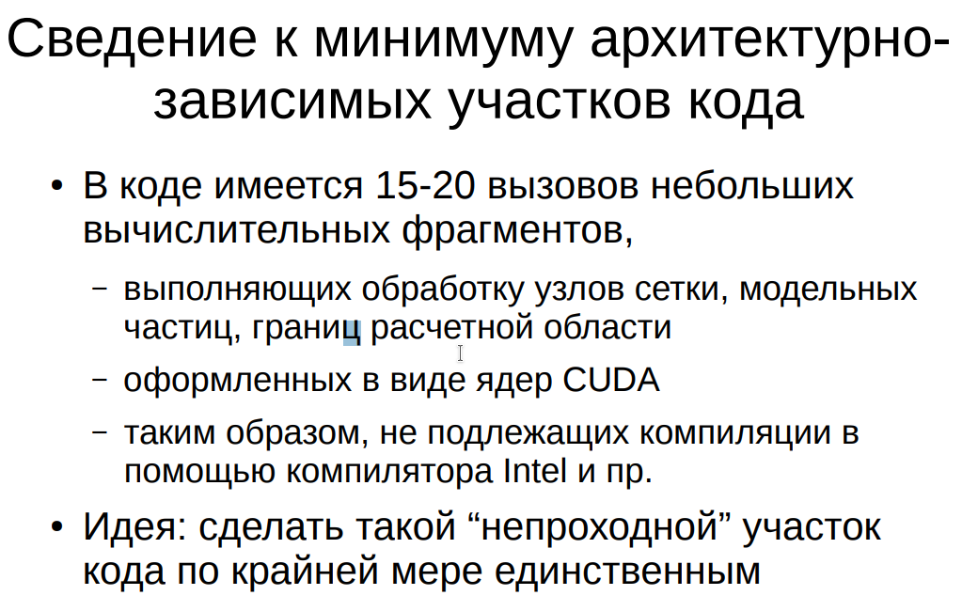
Методика переноса программы с GPU на Intel Xeon Phi

Slide 31
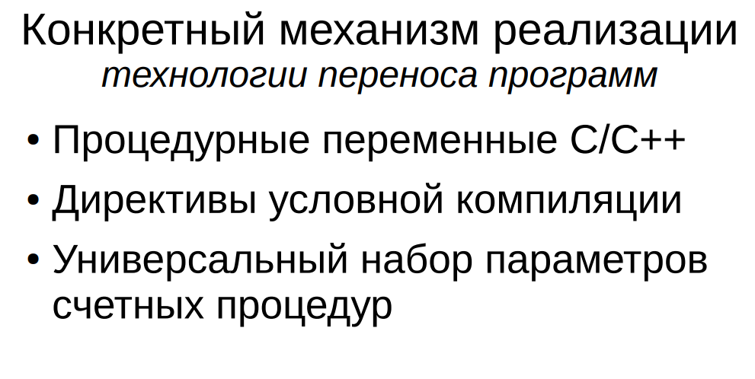
Методика переноса программы с GPU на Intel Xeon Phi

Slide 32
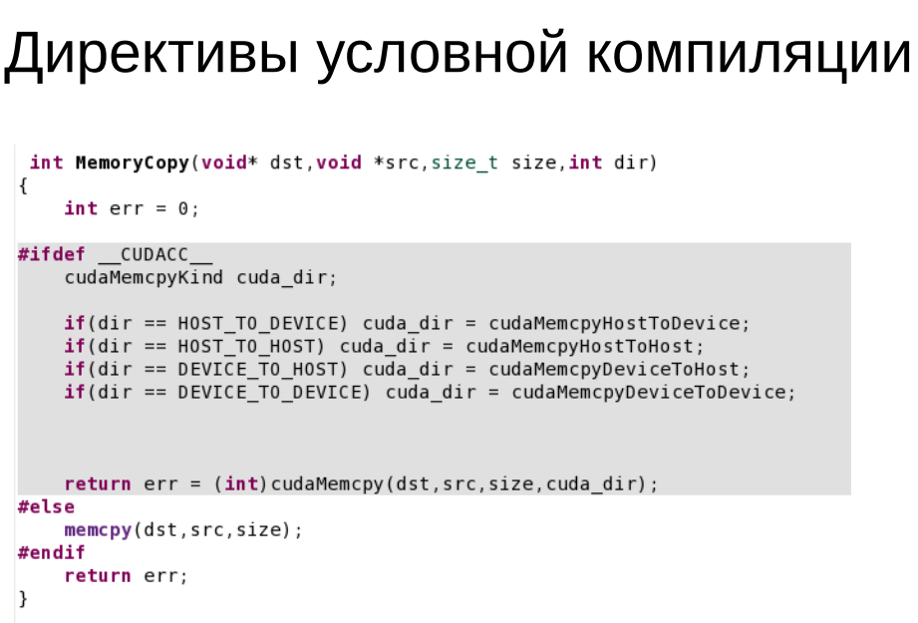
Методика переноса программы с GPU на Intel Xeon Phi

Slide 33
В диссертации предложено решение важной научной проблемы – предложена и реализована оригинальная методика комплексного тестирования мультиархитектурных параллельных вычислительных систем.
1. Создан программный комплекс, основанный на моделировании динамики плазмы методом частиц в ячейках на высокопроизводительных ВС для всестороннего исследования производительности ВС, позволяющий в рамках одного запуска программы определить конкретную подсистему, наиболее заметно снижающую скорость счета реальных приложений.
2. Реализован и протестирован метод исследования коммуникационной структуры высокопроизводительных ВС, позволяющий давать рекомендации по более оптимальному распределению процессов в приложении на узлах высокопроизводительной ВС, а также вычислять экcтраполяцию реально полученной производительности на аналогичные системы с большим количеством узлов и процессоров.
3. Разработана и обоснована методика расчета абсолютной оценки пригодности данной ВС для решения реальных задач, основанной на сбалансированности производительности различных подсистем конкретной ВС, в частности оперативной памяти, коммуникационной сети, дисковой подсистемы, процессоров и ускорителей вычислений и позволяющей сравнивать ВС безотносительно используемых программ и решаемых задач.
4. Предложен и протестирован метод комплексного анализа производительности узлов мультиархитектурной ВС, оснащенной многоядерными процессорами и графическими ускорителями или ускорителями Intel Xeon Phi, основанный на программе для моделирования динамики плазмы методом частиц в ячейках и позволяющий делать прогнозы эффективности данной мультиархитектурной ВС для решения конкретных задач, более достоверные по сравнению с синтетическими тестами.
ЗАКЛЮЧЕНИЕ

Slide 34
Основные публикации
Snytnikov A.V. Large-Scale and Fine-Grain Parallelism in Plasma Simulation. – Chapter 3. Parallel Programming: Practical Aspects, Models and Current Limitations. – pp. 59-70. – 2014. ISBN 978-1633219571.
Статьи в журналах, рекомендованных ВАК РФ
Снытников А.В. Сравнительный анализ производительности кластерных суперЭВМ на примере задачи о релаксации электонного пучка в высокотемпературной плазме // Вестник Нижегородского Университета им. Н.И. Лобачевского. — 2011. — Т. 1, No 3. — С. 285-292.
Снытников А. В. Об одном методе распараллеливания решения уравнения Пуассона // Автометрия. — 2006. — Т. 43, No 3. — С. 62-68.
Вшивков В. А., Лазарева Г. Г., Снытников А. В. Эффективный параллельный алгоритм численного моделирования в моносилановой плазме тлеющего разряда // Автометрия. — 2008. — Т. 44, No 5. — С. 112-122.
Месяц Е. А., Снытников А. В., Лотов К. В. О выборе числа частиц в методе частиц-в-ячейках для моделирования задач физики плазмы //Вычислительные технологии. — 2013. — Т. 18, No 6. — С. 83‑96.
Вшивков В. А., Лазарева Г. Г., Снытников А. В. Адаптивное изменение массы модельных частиц при моделировании тлеющего ВЧ-разряда в силановой плазме // Вычислительные технологии. — 2008. — Т. 13, No 1. — С. 22-30.
Романенко А. А., Снытников А. В., Тимофеев И. В. Трехмерный гибридный код для моделирования генерации высокочастотного электромагнитного излучения турбулентной плазмы // Вестник НГУ, Серия: Информационные технологии. — 2016. — Т. 14, No 3. —С. 81-90.
Многоуровневый подход к разработке алгоритмического и программного обеспечения экзафлопсных суперЭВМ / Б. М. Глинский [и др.] // Выч. мет. программирование. — 2015. — Т. 16, № 4. — С. 543-556.
Лотов К. В., Месяц Е. А., Снытников А. В. Моделирование кинетической неустойчивости электронного пучка в плазме // Математическое моделирование. — 2014. — Т. 26, No 11. — С. 45-50.
Романенко А. А., Снытников А. В., Черных И. Г. Адаптация параллельного вычислительного алгоритма к архитектуре суперЭВМ на примере моделирования динамики плазмы методом частиц в ячейках // Вестник НГУ Серия: Информационные технологии. — 2017. —Т. 15, No 4. — С. 74-86.
Вшивков В. А., Снытников А. В. Особенности проведения экзафлопс-расчетов в физике плазмы // Выч. мет. программирование. — 2012. —Т. 13, No 1. — С. 44-48.
Публикации в изданиях, индексируемых Scopus и Web of Science
B.M. Glinskiy, I.M.Kulikov,I.G.Chernykh, A.V.Snytnikov, A.A.Romanenko, V.A.Vshivkov. Co-design of Parallel Numerical Methods for Plasma Physics and Astrophysics / B. M. Glinskiy [et al.] // Supercomputing Frontiers and Innovations. — 2014. — Vol. 1, no. 3. — P. 88-98.
Goedheer W.J., Snytnikov A.V., Vshivkov V.A. Adaptive mass alteration to model ion-ion recombination in a Particle-in-Cell simulation of silane radio-frequency discharges. // Computer Physics Communications. — 2010. —V. 181, No 10. — P. 1743-1749.
Lotov, K.V., Timofeev, I.V., Mesyats, E.A., Snytnikov, A.V., Vshivkov, V.A. Note on quantitatively correct simulations of the kinetic beam-plasma instability // Physics of Plasmas — 2015. —V. 181, No 2.
Glinskiy B.M., Kulikov I.M., Chernykh I.G., Snytnikov A.V., Nenashev V., Andreev A., Egunov V., Kharkov E. The Co-design of Astrophysical Code for Massively Parallel Supercomputers // Lecture Notes in Computer Science, 2016. – Vol. 10049. – P. 342-353.
Glinskiy B.M., Kulikov I.M., Chernykh I.G., Snytnikov A.V., Sapetina A.F., Weins D.V. The Integrated Approach to Solving Large-Size Physical Problems on Supercomputers // Supercomputing. RuSCDays 2017. Communications in Computer and Information Science (CCIS), Springer. 2017. – P. 278-289.

Slide 35
ПУБЛИКАЦИИ И АПРОБАЦИЯ РЕЗУЛЬТАТОВ
По теме диссертации автором опубликовано более 15 работ:
в журналах из перечня ВАК РФ: 10
в изданиях, индексируемых Scopus и Web of Science: 5
свидетельства о регистрации программ для ЭВМ: 2
Апробация результатов. Основные результаты диссертационной работы докладывались и обсуждались на Международных научных конференциях в России и за рубежом: на международной научных конференциях серии Parallel Computing Technologies (Нижний Новгород, 2003, Красноярск, 2005, Новосибирск, 2009), международной конференции International Conference on Computational Science (Амстердам, 2009), международной конференции Open Magnetic Systems for Plasma Confinement (Новосибирск, 2010), международной конференция <<Параллельные вычисления и задачи управления>> (Москва, 2010), международной суперкомпьютерной конференции «Научный сервис в сети Интернет» (Новороссийск, 2009, 2011, 2014), международной научной конференции Russian Supercomputing Days (Москва, 2015, 2016), международной конференции «Супервычисления и математическое моделирование» (Саров, 2016), обсуждались на семинарах в Институте Вычислительной Математики и Математической Геофизики СО РАН, Институте Ядерной Физики СО РАН, Институте Вычислительных Технологий СО РАН, Институте Теоретической и Прикладной Механики СО РАН, Институте Прикладной Математики РАН, Научно-Исследовательском Вычислительном Центре МГУ.
Основные этапы исследования выполнены при поддержке грантов Российского фонда фундаментальных исследований №№ 14-07-00241 (руководитель), 18-07-00364 (руководитель), 16-07-00434, 16-07-00916, а также при финансовой поддержке Министерства образования и науки РФ (уникальный идентификатор работ (проекта) RFMEFI57417X0145, соглашение № 14.574.21.0145 от 26.09.2017 г.) в рамках федеральной целевой программы “Исследования и разработки по приоритетным направлениям развития научно-технологического комплекса России на 2014—2020 годы”.

